Slide 1
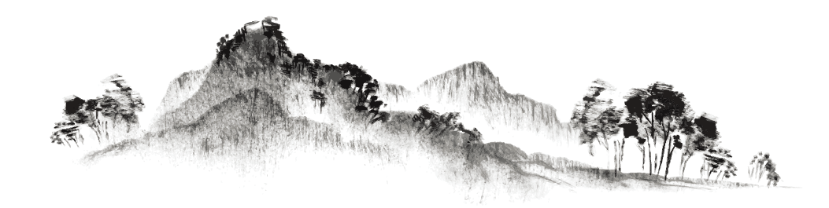
从徐渭之奇窥见袁宏道笔下的亦官亦隐
——袁宏道 《徐文长传》
报告人：徐清扬 数据科学学院 学勤书院

Slide 2

行业PPT模板http://www.1ppt.com/hangye/
一
二
三
四
背景简介
文章分析：晚明奇人
目录
内容深入：亦官亦隐
报告总结

Slide 3
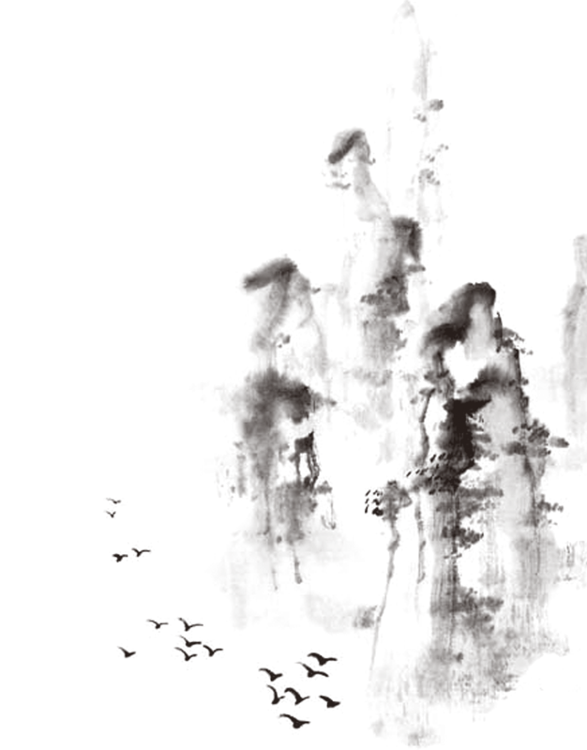
第 部分
一
背景简介：作者与传主

Slide 4

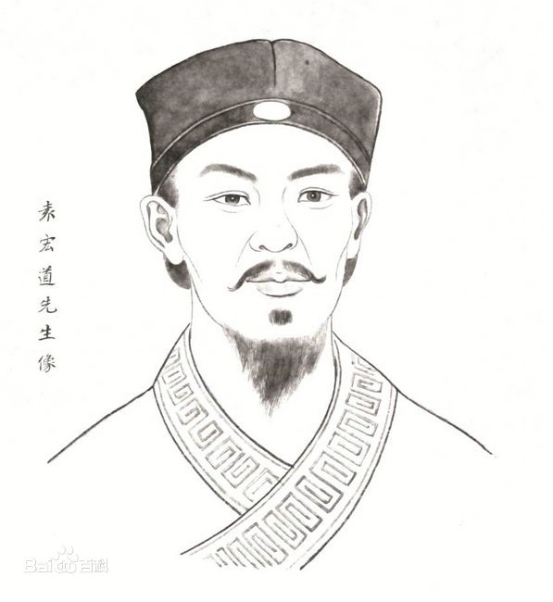
第一部分 背景简介之作者其人
袁宏道（1568-1610），字中道，一字六休，号石公，公安（今湖北省公安县）人。
万历十九年（1591年）进士，历任吴县知县、礼部主事、吏部验封司主事、稽勋郎中、国子博士等职。万历三十八年（1610年）袁宏道告归，不久患病不起去世。
袁宏道是明代文学反对复古运动的主将，反对“文必秦汉，诗必盛唐”的风气，提出“独抒性灵，不拘格套”的性灵说。其《徐文长传》撰写于1599年。此时袁宏道三十一岁，而自徐文长过世已有六年。

Slide 5
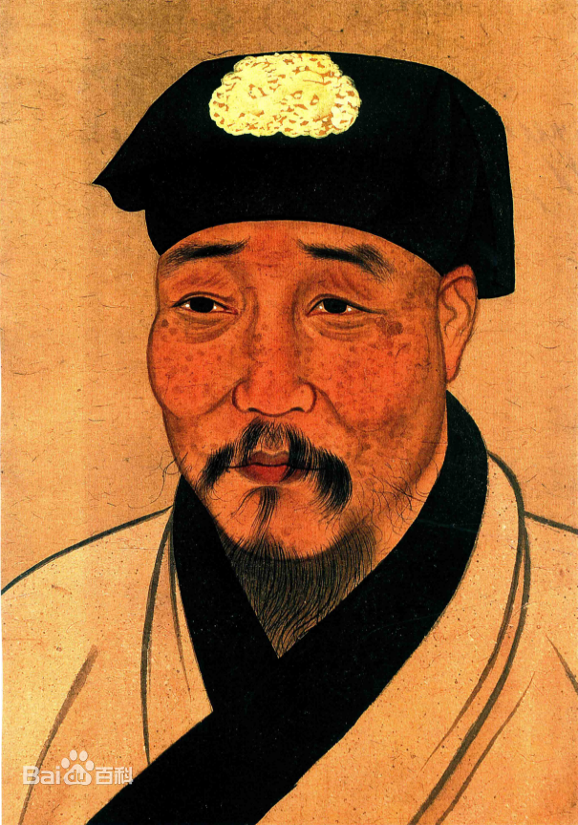
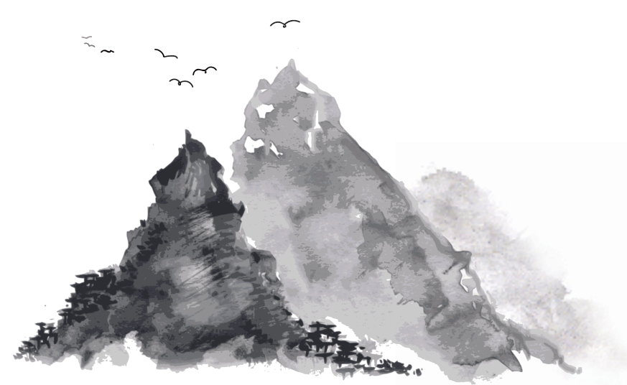

第一部分 背景简介之传主其人
徐渭（1521-1593），绍兴府山阴（今浙江省绍兴市）人。初字文清，后改字文长，号青藤道士、天池生、田水月。中国明代中期文学家、书画家、军事家。
徐渭年二十时为诸生，但屡次参加乡试均不得中。曾担任浙直总督胡宗宪幕僚。胡宗宪被下狱后，徐渭在忧惧发狂之下自杀九次却不死。后因杀继妻被下狱论死，后得好友救免。徐渭获释后浪迹京中。晚年贫病交加，藏书数千卷也被变卖殆尽。

Slide 6
第 部分
二
文章分析：晚明奇人

Slide 7
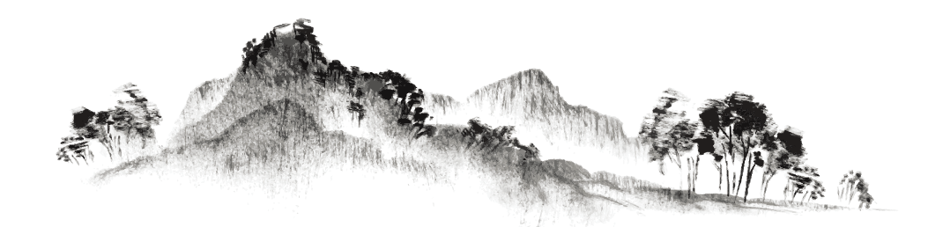
第二部分 文章分析之段落大意
原文第一段：
作文缘起
坐太史楼，抽架上书，就灯读之，相识恨晚
“读复叫，叫复读”
原文第二段：
“为官”经历
才华横溢，屡试不第，
受人赏识，身为幕客，
性格疏狂，处事直爽。
原文第三、四段：
游历山水，诗书卓然
锒铛入狱
不掩性情，拒见显贵
酒肆畅饮，举止疯狂
原文第五段：
石公评说 梅国祯曰
“百世而下，自有定论，胡为不遇？” “无之而不奇，斯无之而不奇也哉，悲夫！”
此所谓遇者，又何遇之有？ 性格决定命运，此必然而非偶然，悲夫！

Slide 8
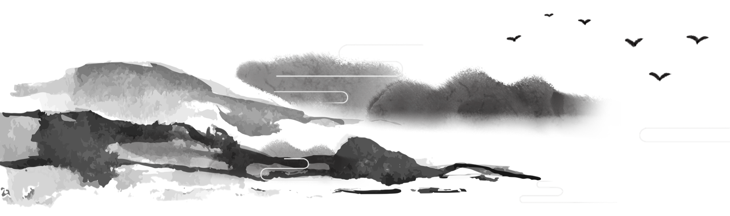
第二部分 文章分析之文章十一“奇”
一. 薛公蕙校越时，奇其才，有国士之目。（才华不凡）
二. 然数奇，屡试辄蹶。（奇怪之事）
三. 公以是益奇之，一切书记，皆出其手。（受人重用）
四. 文长自负才略，好奇计，谈兵多中，视一世士无可当意者，然竟不偶。（计谋出奇）
五. 周望言：“晚岁诗文益奇，无刻本，集藏于家。”（奇异别致）
六. 石公曰：“先生数奇不已，遂为狂疾；狂疾不已，遂为囹圄。”（命途多舛）
七、八. 梅客生尝寄余书曰：“文长吾老友，病奇于人，人奇于诗。”（奇怪难断）
九. 余谓文长无之而不奇者也。（怪异奇特）
十、十一. 无之而不奇，斯无之而不奇也哉，悲夫！（怪异奇特 命运多艰）

Slide 9
第二部分 文章分析之“奇”人“奇”命
一、三、四、五、七、八、九、十
性格决定命运
二、六、十一
“奇”人：
才略过人
性情任诞
人格不群
“奇”命：
命途多舛
坎坷潦倒
⇌

Slide 10
第 部分
三
内容深入：亦官亦隐
Notes:
模板来自于： 第一PPT https://www.1ppt.com/

Slide 11

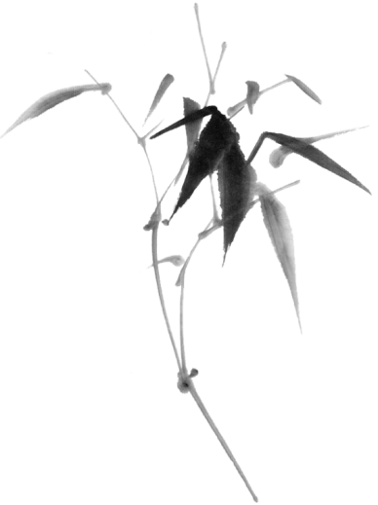
第二部分 内容深入之亦官亦隐的含义
注：袁宏道称徐渭“独身未贵耳”。徐渭不曾做官，最为接近做官的经历是做幕客。
虽然人还在做官做事，但心态已经和隐士一样了
“葛衣乌巾，纵谭天下事”
“介胄之士，膝语蛇行，不敢举头，而文长以部下一诸生傲之”
虽无“奇”字，但字里行间可见一位疏狂的奇士，及其不屈从传统、离经叛道的倔犟姿态
在朝廷有官职，但也会时常远离朝政过隐居的生活
“放浪曲蘖，恣情山水，走齐、鲁、燕、赵之地，穷览朔漠”
好作名山之游，将内心的波澜壮阔寄予山川风物

Slide 12
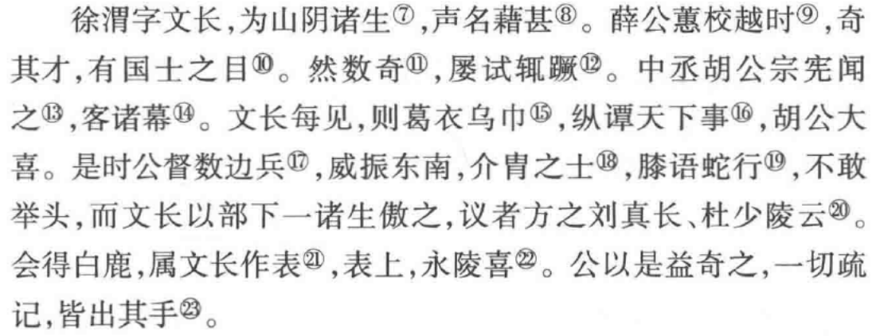
第三部分 内容深入之“奇”促使他走向仕途
“为山阴诸生，声明藉甚”“奇其才，有国士之目”
→ 此等奇才，不应试为官岂不可惜（儒家入世思想）
“中丞胡公宪闻其才，客诸幕”“文长每见，则葛衣乌巾，纵谭天下事，胡公大喜” → 他的卓越才能被人发觉。答应他的要求，任凭他展现自己的性情，也要请他做事
“会得白鹿，属文长作表，表上，永陵喜。公以是益奇之，一切书记，皆出其手。” → 他写作上的才能使他深受礼遇，备受重用

Slide 13
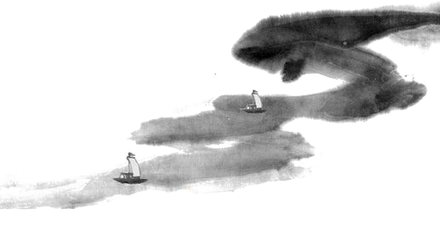
第二部分 内容深入之“奇”指引他走向出世归隐
“文长既已不得志于有司，遂乃放浪曲蘖，恣情山水”
→ 他“志不媚世”的人格追求让他不甘于只是做一介武将的座上宾，替人写文章，转而向自然山川寄予自己内心的烦恼、懊恨、屈辱和苦难
“其胸中又有勃然不可磨灭之气，英雄失路托足无门之悲”
→ 身怀超世之才又有孤傲品格，生不逢时的喟叹油然而生
“虽其体格时有卑者，然匠心独出，有王者气，非彼巾帼而事人者所敢望也”
→ 文人的高傲心性使他不甘把自己埋没在事人之事中
“晚年愤益深，佯狂益甚，显者至门，或拒不纳”
→ 独特性情中的倔强在不顺遂的生命中逐渐觉醒，他越来越难以抑制这人格在行为上的无意外化

Slide 14
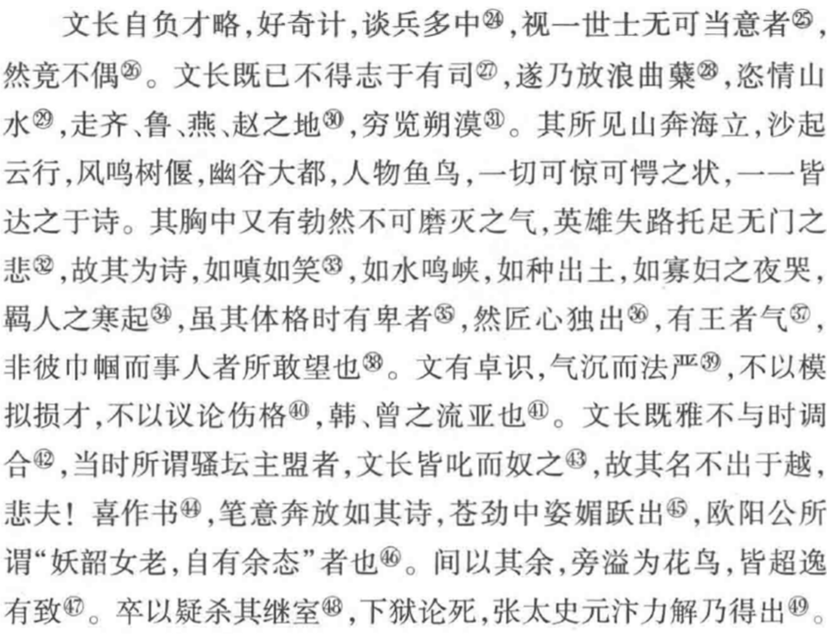
第三部分 内容深入之独特诗文显隐者气象
意象孑然壮阔
失意愤懑郁结于心
出众气度不媚流俗
不与时调合！

Slide 15
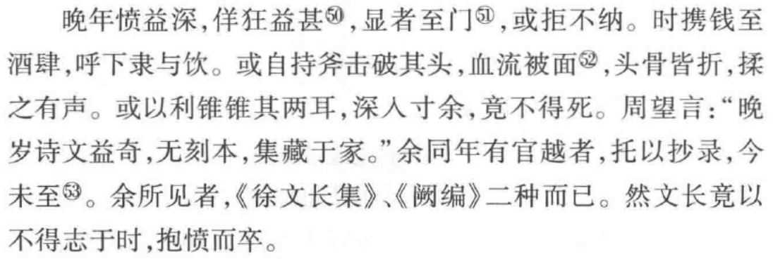

第三部分 内容深入之奇狂外显的出世心境
“但愿老死花酒间，不愿鞠躬车马前”
“粉骨碎身浑不怕，要留清白在人间”
拒不媚世，竭力明哲保身

Slide 16
第 部分
四
报告总结：以奇为线
贯穿亦官亦隐

Slide 17
第四部分 以奇为线 贯穿亦官亦隐
亦官亦隐
才华之奇：“奇”计、“奇”才
品性之奇：“奇”诗、“奇”文
人格追求之奇：“奇”傲、“奇”狂
官：出世
隐：入世
}
不与时调合
｛
｛
人之奇
奇
{
命之奇
命途多舛

Slide 18



问题思考
问题思考：
徐文长为什么“显者至门，或拒不纳”甚至是“持斧击破其头”“以利锥锥其两耳，深入余寸”？

Slide 19
问题思考
徐文长为什么“显者至门，或拒不纳”甚至是“持斧击破其头”“以利锥锥其两耳，深入余寸”？
略述己见：
徐文长持斧击头，利锥锥耳的行为都是他内在之“奇”的外现。化抽象为具象，体现出他认为自己未能做到明哲保身时，“痛不欲生”的精神实质。而选择头、耳这两个特定的器官，某种程度上也能表明他对自己脑中思想不能为人所赏识的愤慨痛苦，不愿听人调遣做违背自己自由选择的事务。他最终选择用疏狂的行为将清白的志向与世人打量的眼光相隔绝，把佯狂作为天然的屏障。

Slide 20

参考文献
《自为墓志铭》徐渭
《袁宏道散文注评》前言
《任诞中的人格显现——徐渭“疯狂”辨》王长安

Slide 21
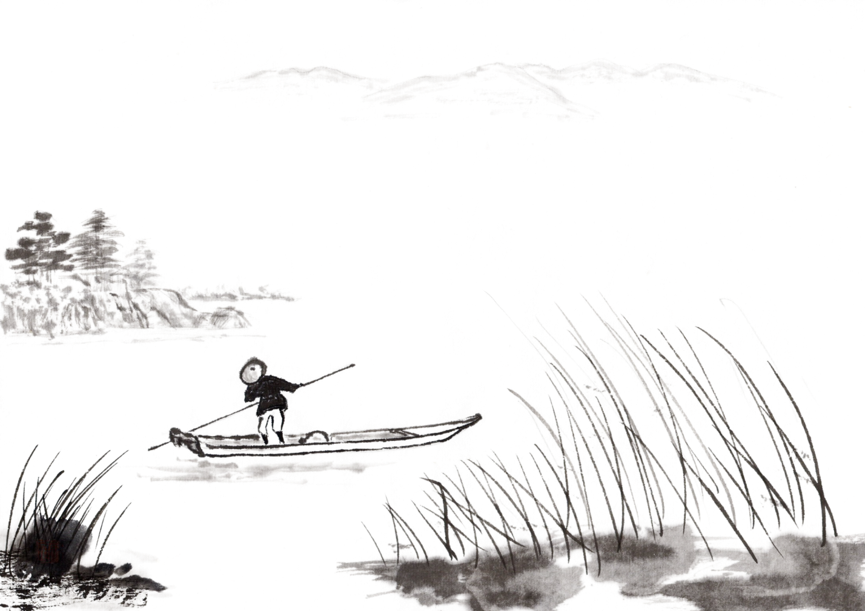
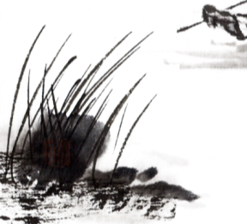
感谢垂听

